Slide 1
Название ГБОУ №645
ЛИТЕРАТУРА
11 класс
Тема урока: Стихотворения Булата Окуджавы
Учитель: Морозова Юлия Сергеевна
2021

Slide 2
Цель:
Дать понятие о литературном жанре «авторская песня».
познакомиться с творчеством поэта.
совершенствовать умение анализировать лирическое произведение.

Slide 3
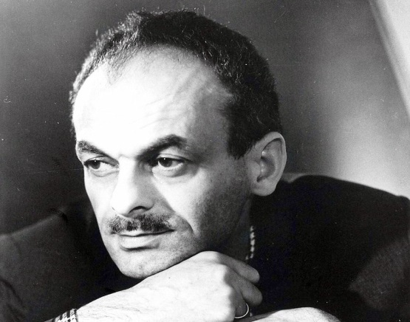
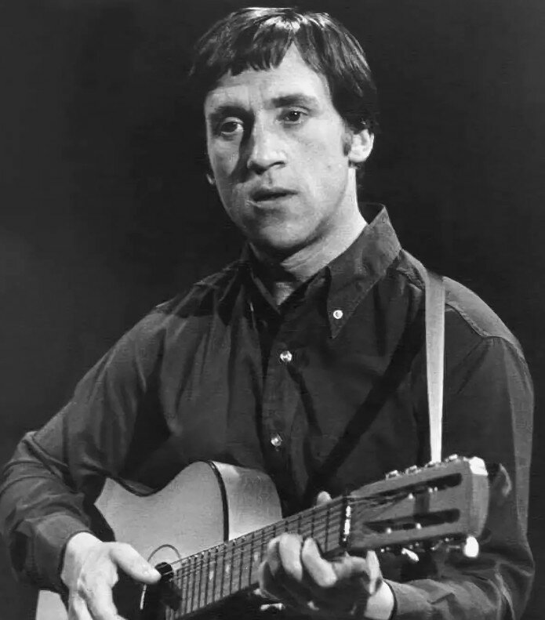
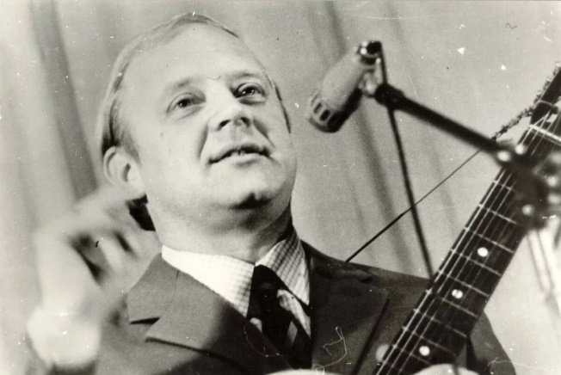
Бард (от кельтского bardos, восходит к праиндоевропейскому *gwerh — провозглашать, петь) — певец (народный исполнитель собственных песен на собственные стихи) .

Slide 4
Авторская песня, или бардовская музыка — песенный жанр, возникший в середине XX века в разных странах. Его отличительными особенностями являются совмещение в одном лице автора музыки, текста и исполнителя, гитарное сопровождение, приоритет значимости текста перед музыкой.

Slide 5
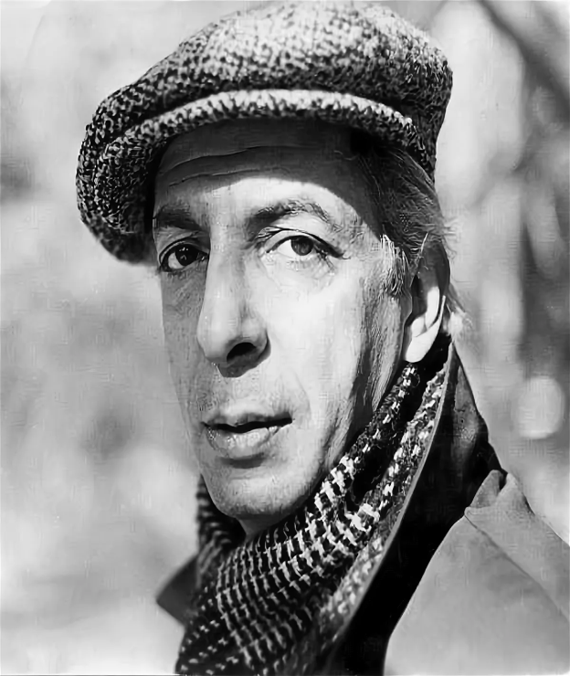
«Барды- явление драгоценное…»
Микаэл Таривердиев

Slide 6
Булат Шалвович Окуджава
Советский и российский поэт, бард, прозаик и сценарист, композитор. Автор около двухсот авторских и эстрадных песен, один из наиболее ярких представителей жанра авторской песни в 1960-е-1980-е годы.
Участник Великой Отечественной войны. Гвардии красноармеец.
Родился: 9 мая 1924 г., Москва
Умер: 12 июня 1997 г. (73 года), Кламар, Франция

Slide 7
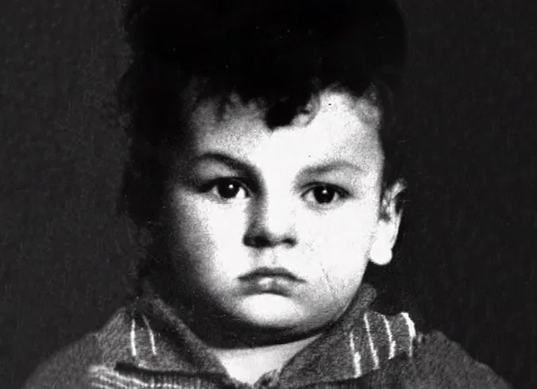
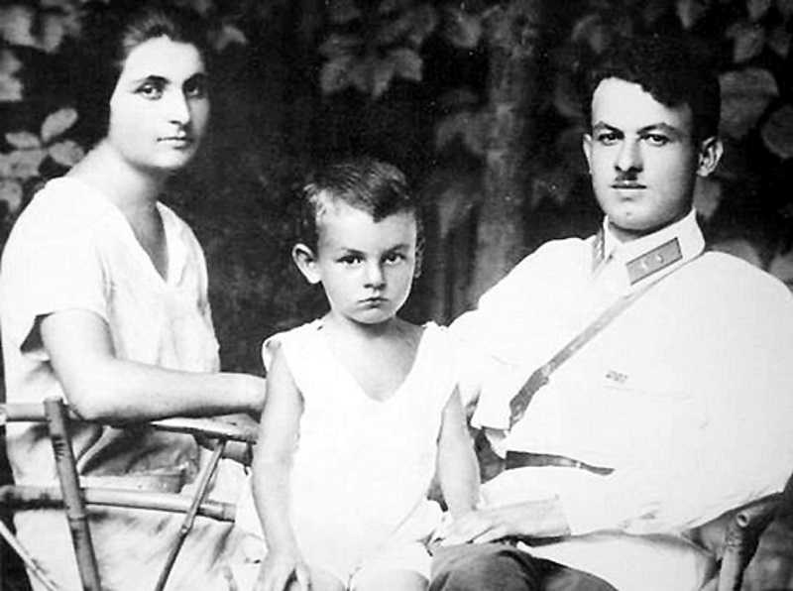
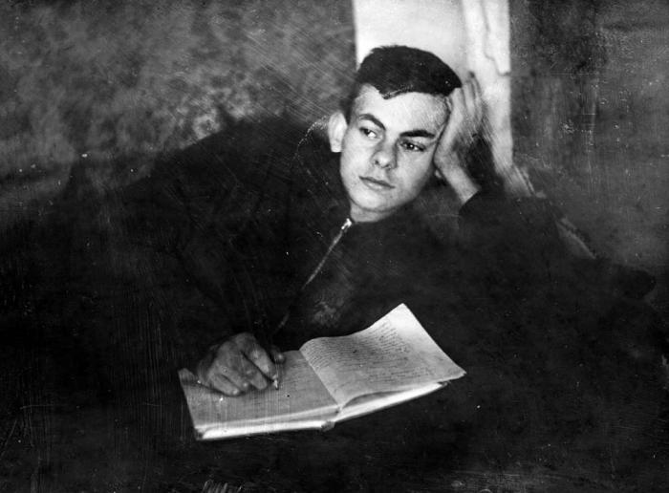

Slide 8
Творчество Б. Окуджавы можно условно разделить на такие темы:
Арбатская тема
Военная тема
Романтический культ женщины

Slide 9
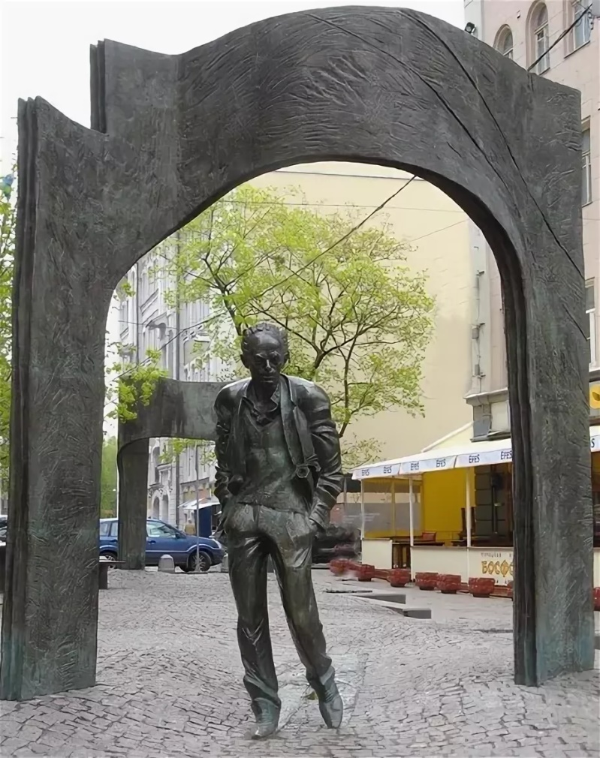
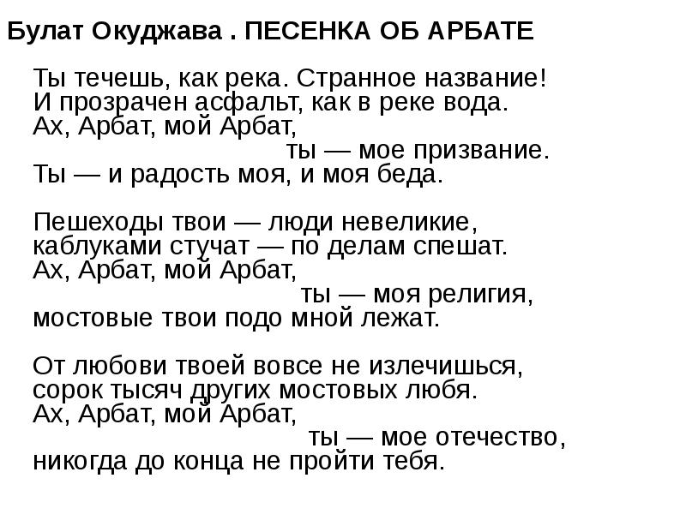
«Ах, Арбат ,мой Арбат».

Slide 10
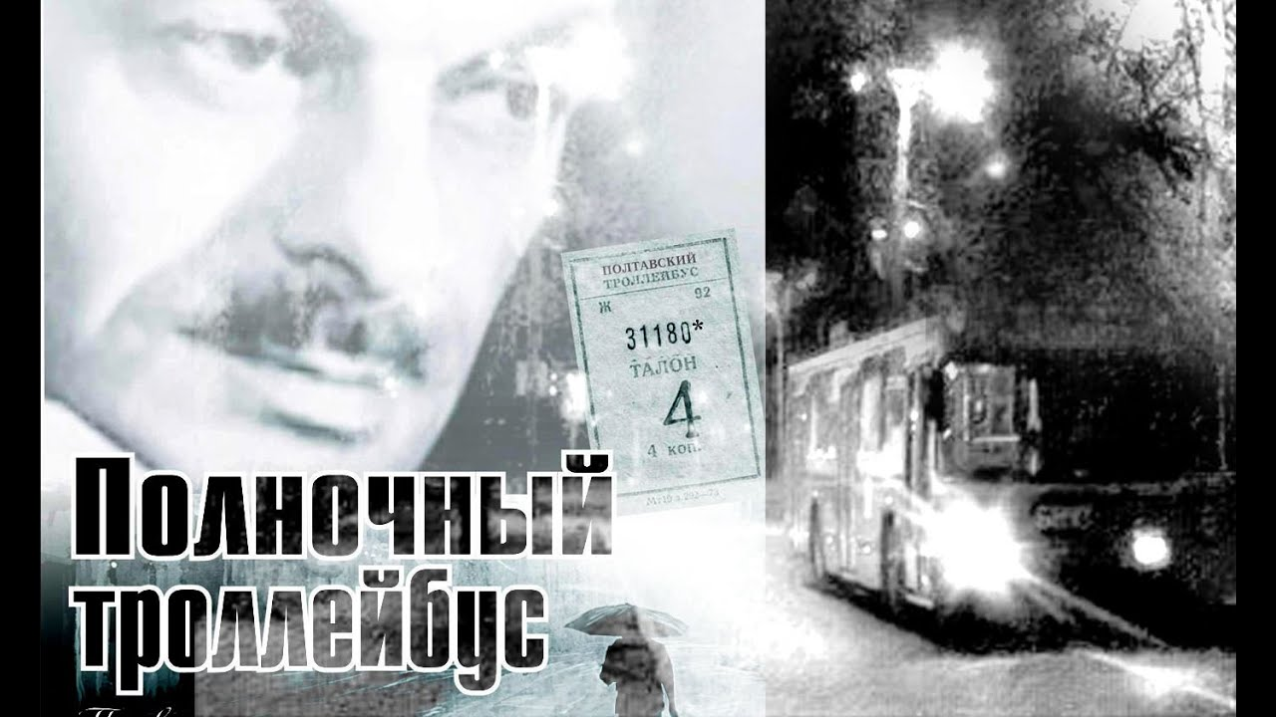
Булат Окуджава
Полночный троллейбус
Когда мне невмочь пересилить беду, когда подступает отчаянье, я в синий троллейбус сажусь на ходу, в последний, в случайный.
Полночный троллейбус, по улице мчи, верши по бульварам круженье, чтоб всех подобрать, потерпевших в ночи крушенье, крушенье.
Полночный троллейбус, мне дверь отвори! Я знаю, как в зябкую полночь твои пассажиры — матросы твои — приходят на помощь.
Я с ними не раз уходил от беды, я к ним прикасался плечами… Как много, представьте себе, доброты в молчанье, в молчанье.
Полночный троллейбус плывет по Москве, Москва, как река, затухает, и боль, что скворчонком стучала в виске, стихает, стихает.

Slide 11
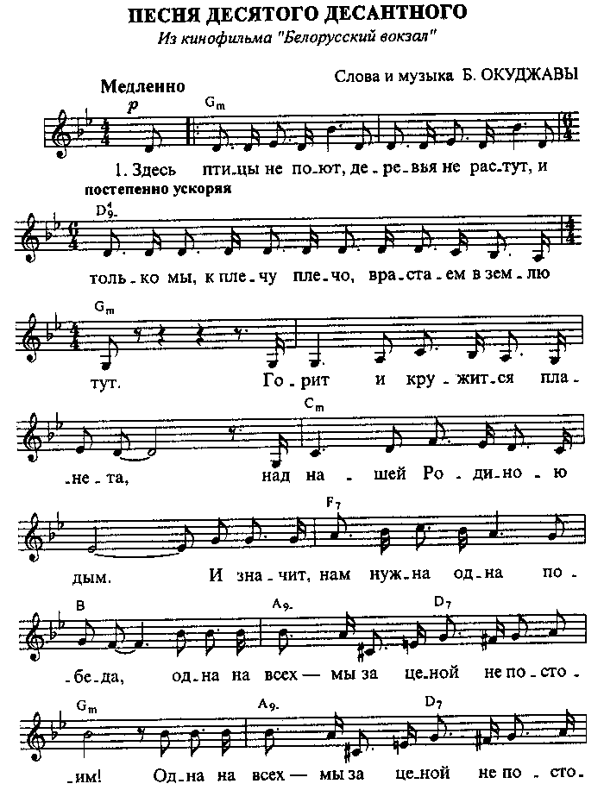
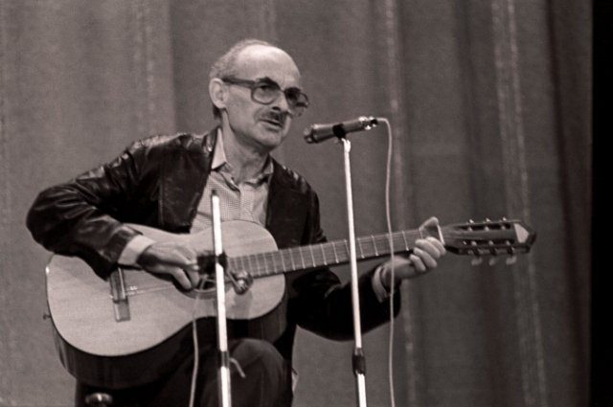
«Мы за ценой не постоим»

Slide 12
«Мы за ценой не постоим»

Slide 13
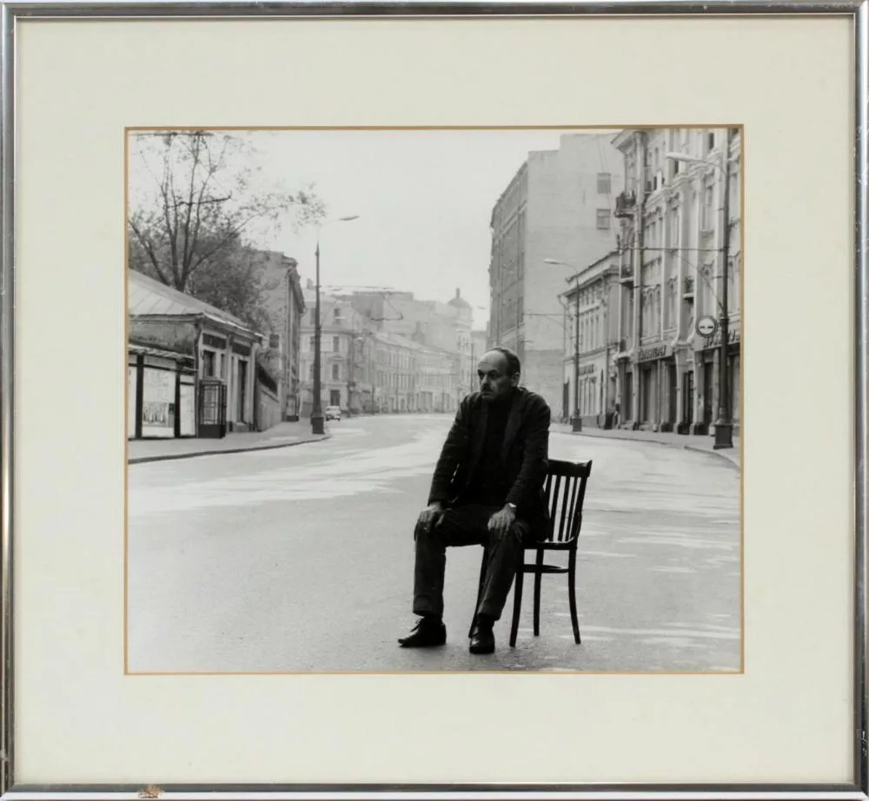
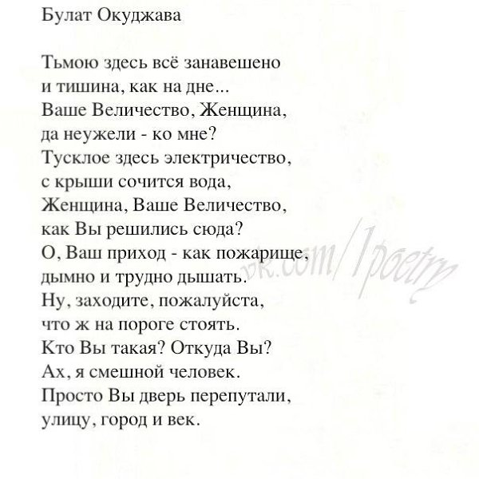
«Ваше Величество, Женщина»

Slide 14
Творчество Булата Окуджавы
Поэзия неразрывно связана с музыкой
Самобытный художественный мир
Задушевность
Естественность
Человечность

Slide 15
Задание:
Вам предстоит выполнить задание для самостоятельной работы

